Slide 1
数据库系统概论
An Introduction to Database System
第三章 关系数据库标准语言SQL
（3.1-3.3）
第三章关系数据库标准语言SQL
<number>/221

Slide 2
第三章 关系数据库标准语言SQL
3.1 SQL概述
3.2 学生-课程数据库
3.3 数据定义
3.4 数据查询
第三章关系数据库标准语言SQL
<number>/221

Slide 3
3.1 SQL概述
SQL（Structured Query Language）
结构化查询语言，是关系数据库的标准语言
SQL是一个通用的、功能极强的关系数据库语言
第三章关系数据库标准语言SQL
<number>/221

Slide 4
SQL概述（续）
3.1.1 SQL 的产生与发展
3.1.2 SQL的特点
3.1.3 SQL的基本概念
第三章关系数据库标准语言SQL
<number>/221

Slide 5
SQL标准的进展过程
标准 大致页数 发布日期
SQL/86 1986.10
SQL/89(FIPS 127-1) 120页 1989年
SQL/92 622页 1992年
SQL99 1700页 1999年
SQL2003 2003年
第三章关系数据库标准语言SQL
<number>/221

Slide 6
3.1 SQL概述
3.1.1 SQL 的产生与发展
3.1.2 SQL的特点
3.1.3 SQL的基本概念
第三章关系数据库标准语言SQL
<number>/221

Slide 7
3.1.2 SQL的特点
  1.综合统一
  集数据定义语言（DDL），数据操纵语言（DML），数据控制语言（DCL）功能于一体。
  可以独立完成数据库生命周期中的全部活动：
    定义关系模式，插入数据，建立数据库；
    对数据库中的数据进行查询和更新；
    数据库重构和维护
    数据库安全性、完整性控制等
  用户数据库投入运行后，可根据需要随时逐步修改模式，不影响数据的运行。
  数据操作符统一
第三章关系数据库标准语言SQL
<number>/221

Slide 8
2.高度非过程化
非关系数据模型的数据操纵语言“面向过程”，必须制定存取路径
SQL只要提出“做什么”，无须了解存取路径。
存取路径的选择以及SQL的操作过程由系统自动完成。
第三章关系数据库标准语言SQL
<number>/221

Slide 9
3.面向集合的操作方式
非关系数据模型采用面向记录的操作方式，操作对象是一条记录
SQL采用集合操作方式
  操作对象、查找结果可以是元组的集合
  一次插入、删除、更新操作的对象可以是元组的集合
第三章关系数据库标准语言SQL
<number>/221

Slide 10
4.以同一种语法结构提供多种使用方式
SQL是独立的语言
能够独立地用于联机交互的使用方式
SQL又是嵌入式语言
SQL能够嵌入到高级语言（例如C，C++，Java）程序中，供程序员设计程序时使用
第三章关系数据库标准语言SQL
<number>/221

Slide 11
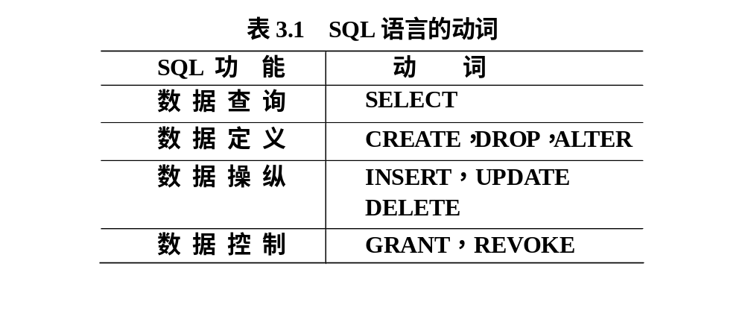
5.语言简洁，易学易用
SQL功能极强，完成核心功能只用了9个动词。
第三章关系数据库标准语言SQL
<number>/221

Slide 12
3.1 SQL概述
3.1.1 SQL 的产生与发展
3.1.2 SQL的特点
3.1.3 SQL的基本概念
第三章关系数据库标准语言SQL
<number>/221

Slide 13
SQL的基本概念（续）
SQL支持关系数据库三级模式结构
SQL
视图1
视图2
外模式
基本表1
基本表2
基本表3
基本表4
模 式
存储文件1
存储文件2
内模式
第三章关系数据库标准语言SQL
<number>/221

Slide 14
SQL的基本概念（续）
基本表
  本身独立存在的表
  SQL中一个关系就对应一个基本表
  一个(或多个)基本表对应一个存储文件
  一个表可以带若干索引
存储文件
  逻辑结构组成了关系数据库的内模式
  物理结构是任意的，对用户透明
视图
  从一个或几个基本表导出的表
  数据库中只存放视图的定义而不存放视图对应的数据
  视图是一个虚表
  用户可以在视图上再定义视图
第三章关系数据库标准语言SQL
<number>/221

Slide 15
第三章 关系数据库标准语言SQL
3.1 SQL概述
3.2 学生-课程数据库
3.3 数据定义
3.4 数据查询
3.5 数据更新
3.6 视图
3.7 小结
第三章关系数据库标准语言SQL
<number>/221

Slide 16
3.2 学生-课程 数据库
学生-课程模式 S_T :
学生表：Student(Sno,Sname,Ssex,Sage,Sdept)
课程表：Course(Cno,Cname,Cpno,Ccredit)
学生选课表：SC(Sno,Cno,Grade)
第三章关系数据库标准语言SQL
<number>/221

Slide 17
Student表
学 号 Sno | 姓 名 Sname | 性 别 Ssex | 年 龄 Sage | 所 在 系 Sdept
200215121 200215122 200215123 200515125 | 李勇 刘晨 王敏 张立 | 男 女 女 男 | 20 19 18 19 | CS CS MA IS
第三章关系数据库标准语言SQL
<number>/221

Slide 18
Course表
课程号 Cno | 课程名 Cname | 先行课 Cpno | 学分 Ccredit
1 2 3 4 5 6 7 | 数据库 数学 信息系统 操作系统 数据结构 数据处理 PASCAL语言 | 5 1 6 7 6 | 4 2 4 3 4 2 4
第三章关系数据库标准语言SQL
<number>/221

Slide 19
SC表
学 号 Sno | 课程号 Cno | 成绩 Grade
200215121 200215121 200215121 200215122 200215122 | 1 2 3 2 3 | 92 85 88 90 80
第三章关系数据库标准语言SQL
<number>/221

Slide 20
第三章 关系数据库标准语言SQL
3.1 SQL概述
3.2 学生-课程数据库
3.3 数据定义
3.4 数据查询
3.5 数据更新
3.6 视图
3.7 小结
第三章关系数据库标准语言SQL
<number>/221

Slide 21
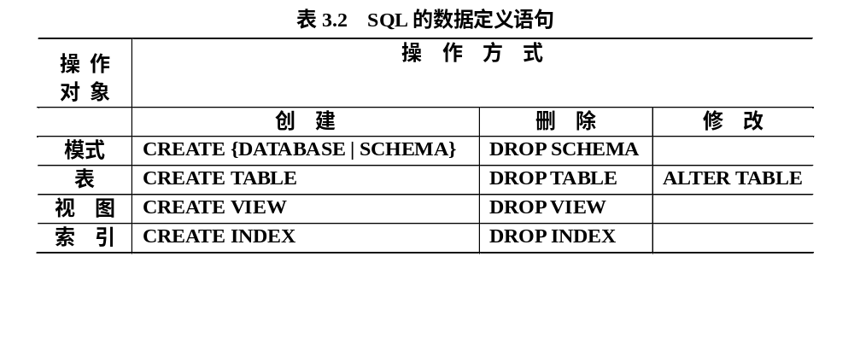
3.3 数据定义
SQL的数据定义功能: 模式定义、表定义、视图和索引的定义
SQL通常不提供修改模式定义、修改视图定义和修改索引定义的
操作。用户如果想修改这些对象，只能先将它们删除掉，然后
再重建。
第三章关系数据库标准语言SQL
<number>/221

Slide 22
3.3 数据定义
3.3.1 模式的定义与删除
3.3.2 基本表的定义、删除与修改
3.3.3 索引的建立与删除
第三章关系数据库标准语言SQL
<number>/221

Slide 23
定义模式（续）
[例1]定义一个学生-课程模式S_T
CREATE SCHEMA S_T;
第三章关系数据库标准语言SQL
<number>/221

Slide 24
定义模式（续）
定义模式实际上定义了一个命名空间
在这个空间中可以定义该模式包含的数据库对象，例如基本表、视图、索引等。
第三章关系数据库标准语言SQL
<number>/221

Slide 25
二、删除模式
DROP {SCHEMA | DATABASE} <模式名>
第三章关系数据库标准语言SQL
<number>/221

Slide 26
3.3 数据定义
3.3.1 模式的定义与删除
3.3.2 基本表的定义、删除与修改
3.3.3 索引的建立与删除
第三章关系数据库标准语言SQL
<number>/221

Slide 27
3.3.2 基本表的定义、删除与修改
一、定义基本表
CREATE TABLE <表名>
  （<列名> <数据类型>[ <列级完整性约束条件> ]
  [，<列名> <数据类型>[ <列级完整性约束条件>] ] …
  [，<表级完整性约束条件> ] ）；
如果完整性约束条件涉及到该表的多个属性列，则必须定义在表级上，否则既可以定义在列级也可以定义在表级。
第三章关系数据库标准语言SQL
<number>/221

Slide 28
学生表Student
[例5] 建立“学生”表Student，学号是主码，姓名取值唯一。
CREATE TABLE Student
(Sno CHAR(9) PRIMARY KEY， /* 列级完整性约束条件*/
Sname CHAR(20) UNIQUE， /* Sname取唯一值*/
Ssex CHAR(2)，
Sage SMALLINT，
Sdept CHAR(20)
)；
主码
第三章关系数据库标准语言SQL
<number>/221

Slide 29
课程表Course
[例6] 建立一个“课程”表Course
CREATE TABLE Course
( Cno CHAR(4) PRIMARY KEY，
Cname CHAR(40)，
Cpno CHAR(4) ，
Ccredit SMALLINT，
FOREIGN KEY (Cpno) REFERENCES Course(Cno)
);
先修课
Cpno是外码
被参照表是Course
被参照列是Cno
第三章关系数据库标准语言SQL
<number>/221

Slide 30
学生选课表SC
[例7] 建立一个“学生选课”表SC
CREATE TABLE SC
(Sno CHAR(9)，
Cno CHAR(4)，
Grade SMALLINT，
PRIMARY KEY (Sno，Cno)，
/* 主码由两个属性构成，必须作为表级完整性进行定义*/
FOREIGN KEY (Sno) REFERENCES Student(Sno)，
/* 表级完整性约束条件，Sno是外码，被参照表是Student */
FOREIGN KEY (Cno) REFERENCES Course(Cno)
/* 表级完整性约束条件， Cno是外码，被参照表是Course*/
);
第三章关系数据库标准语言SQL
<number>/221

Slide 31
二、数据类型
SQL中域的概念用数据类型来实现
定义表的属性时需要指明其数据类型及长度
选用哪种数据类型
  取值范围
  要做哪些运算
  例如，年龄既可以用字符类型，也可以用数值类型，但考虑到对年龄可能要求平均值，所以选择数值类型。
第三章关系数据库标准语言SQL
<number>/221

Slide 32
二、数据类型
数据类型 | 含义
CHAR(n) | 长度为n的定长字符串
VARCHAR(n) | 最大长度为n的变长字符串
INT | 长整数（也可以写作INTEGER）
SMALLINT | 短整数
NUMERIC(p，d) | 定点数，由p位数字（不包括符号、小数点）组成，小数后面有d位数字
REAL | 取决于机器精度的浮点数
Double Precision | 取决于机器精度的双精度浮点数
FLOAT(n) | 浮点数，精度至少为n位数字
DATE | 日期，包含年、月、日，格式为YYYY-MM-DD
TIME | 时间，包含一日的时、分、秒，格式为HH:MM:SS
第三章关系数据库标准语言SQL
<number>/221

Slide 33
三、模式与表
每一个基本表都属于某一个模式
一个模式包含多个基本表
定义基本表所属模式
  方法一：在表名中明显地给出模式名
    Create table S_T.Student（......）; /*模式名为 S_T*/
  方法二：先设置当前模式，再创建表
  USE S_T;
  CREATE TABLE Student( ……);
第三章关系数据库标准语言SQL
<number>/221

Slide 34
四、修改基本表
ALTER TABLE <表名>
    | ADD {<新列名> <数据类型> | 完整性约束 }
    | DROP <完整性约束名>
    | DROP [COLUMN] col_name
    | MODIFY [COLUMN] column_definition
    ；
第三章关系数据库标准语言SQL
<number>/221

Slide 35
修改基本表（续）
[例8]向Student表增加“入学时间”列，其数据类型为日期型。
  ALTER TABLE Student ADD S_entrance DATE；
  不论基本表中原来是否已有数据，新增加的列一律为空值。
[例9]将年龄的数据类型由字符型（假设原来的数据类型是字符型）改为整数。
ALTER TABLE Student MODIFY COLUMN Sage INT；
[例10]增加课程名称必须取唯一值的约束条件。
ALTER TABLE Course ADD UNIQUE(Cname);
第三章关系数据库标准语言SQL
<number>/221

Slide 36
五、删除基本表
DROP TABLE <表名>［RESTRICT| CASCADE］；
RESTRICT：删除表是有限制的。默认情况
  欲删除的基本表不能被其他表的约束所引用
  如果存在依赖该表的对象，则此表不能被删除
CASCADE：删除该表没有限制。
  在删除基本表的同时，相关的依赖对象一起删除
第三章关系数据库标准语言SQL
<number>/221

Slide 37
删除基本表(续)
[例11] 删除Student表
  DROP TABLE Student CASCADE ;
  基本表定义被删除，数据被删除
  表上建立的索引、视图、触发器等一般也将被删除
第三章关系数据库标准语言SQL
<number>/221

Slide 38
删除基本表（续）
DROP TABLE时，SQL99 与 3个RDBMS的处理策略比较
序 号 | 标准及主流数据库的处理方式 依赖基本表的对象 | SQL99 |  | Kingbase ES |  | ORACLE 9i |  | MS SQL SERVER 2000
 |  | R | C | R | C |  | C
1. | 索引 | 无规定 |  | √ | √ | √ | √ | √
2. | 视图 | × | √ | × | √ | √ 保留 | √ 保留 | √ 保留
3. | DEFAULT，PRIMARY KEY，CHECK（只含该表的列）NOT NULL 等约束 | √ | √ | √ | √ | √ | √ | √
4. | Foreign Key | × | √ | × | √ | × | √ | ×
5. | TRIGGER | × | √ | × | √ | √ | √ | √
6. | 函数或存储过程 | × | √ | √ 保留 | √ 保留 | √ 保留 | √ 保留 | √ 保留
R表示RESTRICT , C表示CASCADE
'×'表示不能删除基本表，'√'表示能删除基本表，‘保留’表示删除基本表后，还保留依赖对象
第三章关系数据库标准语言SQL
<number>/221

Slide 39
3.3 数据定义
3.3.1 模式的定义与删除
3.3.2 基本表的定义、删除与修改
3.3.3 索引的建立与删除
第三章关系数据库标准语言SQL
<number>/221

Slide 40
3.3.3 索引的建立与删除
建立索引的目的：加快查询速度
谁可以建立索引
  DBA 或表的属主（即建立表的人）
  DBMS一般会自动建立以下列上的索引
    PRIMARY KEY
    UNIQUE
谁维护索引
  DBMS自动完成
使用索引
  DBMS自动选择是否使用索引以及使用哪些索引
第三章关系数据库标准语言SQL
<number>/221

Slide 41
索 引
RDBMS中索引一般采用B+树、HASH索引来实现
  B+树索引具有动态平衡的优点
  HASH索引具有查找速度快的特点
采用B+树，还是HASH索引 则由具体的RDBMS来决定
索引是关系数据库的内部实现技术，属于内模式的范畴
CREATE INDEX语句定义索引时，可以定义索引是唯一索引、非唯一索引或聚簇索引
第三章关系数据库标准语言SQL
<number>/221

Slide 42
一、建立索引
语句格式
  CREATE [UNIQUE] [CLUSTER] INDEX <索引名>
  ON <表名>(<列名>[<次序>][,<列名>[<次序>] ]…)；
在MYSQL中，格式为
  CREATE [UNIQUE|FULLTEXT|SPATIAL] INDEX index_name
  [USING index_type]
  ON tbl_name (index_col_name,...)
  index_col_name: col_name [(length)] [ASC | DESC]（默认ASC）
  index_type根据存储引擎的情况有所不同，一般为BTREE（默认）
第三章关系数据库标准语言SQL
<number>/221

Slide 43
建立索引（续）
[例14]为学生-课程数据库中的Student，Course，SC三个表建 立索引。
  CREATE UNIQUE INDEX Stusno ON Student(Sno)；
  CREATE UNIQUE INDEX Coucno ON Course(Cno)；
  CREATE UNIQUE INDEX SCno ON SC(Sno ASC，Cno DESC)；
  Student表按学号升序建唯一索引
  Course表按课程号升序建唯一索引
  SC表按学号升序和课程号降序建唯一索引
第三章关系数据库标准语言SQL
<number>/221

Slide 44
二、删除索引
DROP INDEX index_name ON tbl_name ；
  删除索引时，系统会从数据字典中删去有关该索引的
  描述。
  [例15] 删除Student表的Stusname索引
    DROP INDEX Stusname ON Student；
第三章关系数据库标准语言SQL
<number>/221

Slide 45
附：MYSQL处理索引的方法
见手册：
  13.1.4. CREATE INDEX语法
  7.4.5. MySQL如何使用索引
第三章关系数据库标准语言SQL
<number>/221

